Slide 1
Workshop
Vad gör vi på kontoret och vad passar att göra på distans?
Enhet HR Nationellt stöd

Slide 2
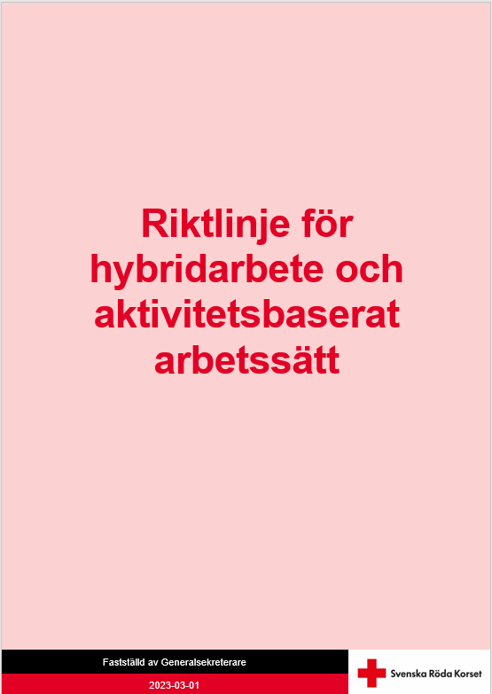
Hybridarbete
Ställningstaganden som Svenska Röda Korset har gjort:
Vi tror på att det är viktigt att bygga en stark kultur genom mänskliga möten där vi känner samhörighet både inom och över enhets- och avdelningsgränserna.
Vi stärker kommunikation och samspel när vi träffas oplanerat och planerat. Komplexa och kreativa processer gagnas när vi träffas fysiskt.
Vi tror på en mix av kunna arbeta på kontoret och på distans när det är möjligt. Vi har aktivitetsbaserade arbetssätt i funktionella lokaler för att vi som medarbetare ska vara hållbara över tid.
Riktlinjen hittar du här:
Hybridarbete - tjänstepersonsorganisationen – Kunskapsbanken (rodakorset.se)

Slide 3
Distansarbete verkar:
Vad säger forskningen?
Öka arbetstillfredsställelse och engagemang
Minska stressen
Bibehålla eller öka produktiviteten
På grund av:
Större möjlighet till koncentration och mindre störningsmoment
Större handlingsutrymme (autonomi)
Ökad balans mellan arbete och fritid
Risker!!!
Social isolering – känsla av att man tappar social kontakt, samvaro och sin plats i gruppen/organisationen
Professionell isolering – tappar kontexten och vad som är viktigt, låg grad av förnyelse, ser inte nästa steg, känsla av att man inte utvecklas.
Subgrupper blir starkare – från stuprör till sugrör
Vardagliga samspelet blir mer utmanande – svårare att bygga förtroende, se hur andra mår och be om hjälp
Referens: Leif Denti, forskare arbets- och organisationspykologi Göteborgs universitet
Caroline Lornudd, psykolog, forskare hållbart arbetsliv, Karolinska Institutet

Slide 4
Vägledning kring vilken typ av arbetsuppgift som lämpar sig för kontoret respektive distansarbete
Kontoret
Distans
Komplexa arbetsuppgifter
Samverkan med andra
Fatta beslut som grupp
Introduktion av nya medarbetare
Medarbetarsamtal / coachande samtal
Kreativt arbete
Krishantering
Individuellt arbete
Tydliga och avgränsade arbetsuppgifter
Analys och problemlösning
Informationsmöte
Administration
Planering och uppföljning
Referens: Leif Denti, forskare arbets- och organisationspykologi Göteborgs universitet
Webbinarium: Framgångar och fallgropar med det hybrida kontoret
Artikel: https://www.arbetsmiljoforum.se/nyheter/lagom-paa-distans-aer-baest/

Slide 5
Var ska vi arbeta och varför?

Slide 6
Vad ska vi göra idag?
Syfte:​
Att i teamet skapa en gemensam förståelse för hur vi kan arbeta bäst tillsammans utifrån hybridarbete och aktivitetsbaserade arbetssätt.
Mål:​
Få en tydlighet kring hur vi får till en bra mix av att arbeta på kontoret respektive på distans som fungerar för oss som grupp och utifrån verksamheten.
Tidsåtgång:
1-2 timmar
Spelregler:
Vi har avsatt tid för denna workshop
Alla ska få komma till tals
Vi deltar alla aktivt och är närvarande
Notes:
TILL MÖTESLEDAREN
(Denna bild ligger med som standard i alla workshops, så det är ett övergripande syfte och mål)

Slide 7
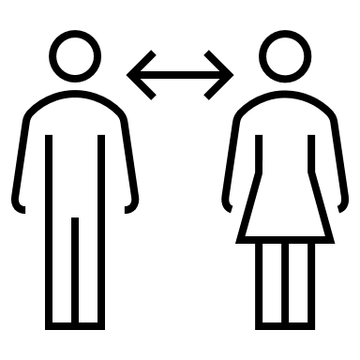
Steg 1
Vad:
Identifiera vilken typ av arbetsuppgifter och möten vi har i vårt team
Hur:
Lista upp på whiteboard (eller motsvarande) vilken typ av arbetsuppgifter ni har i teamet och vilka mötesformer ni har.
Vägledning:
Möten – lista upp olika typer av möten ni har i teamet, mellan varandra och med andra. Det kan vara avstämningsmöten, enhetsfika, målsamtal, lönesamtal, planeringsdagar osv.
Arbetsuppgifter: håll det övergripande, inte på detaljnivå
Notes:
TILL MÖTESLEDAREN
(Denna bild ligger med som standard i alla workshops, så det är ett övergripande syfte och mål)

Slide 8
Steg 2
Vad:
Samtal om vilken typ av arbetsuppgift respektive möten som lämpar sig bäst för att utföra på kontoret respektive på distans.
Hur:
Komplettera listan på arbetsuppgifter respektive mötesformer utifrån samtalen i teamet med ”kontoret” eller ”distans” beroende på vad ni kommer fram till.
Om ni idag har medarbetare på flera kontor i ert team behöver ni också fundera på:
hur säkerställer vi att vi lyckas med möten och arbetsuppgifter som är av mer komplex natur och kräver samarbete om vi inte kan träffas fysiskt?
hur gör vi för att få till en känsla av samhörighet i vårt team?
Vägledning:
På nästa sida finns en sammanfattning av olika perspektiv och frågeställningar ni kan ha med i samtalet.
Det finns en vägledning från Sunt arbetsliv här med frågor och olika perspektiv som kan vara bra att utgå från om ni vill fördjupa er.
Notes:
TILL MÖTESLEDAREN
(Denna bild ligger med som standard i alla workshops, så det är ett övergripande syfte och mål)

Slide 9
Steg 2 – exempel på frågeställningar
För vägledning om vilken typ av arbetsuppgift/möte som passar på kontoret respektive på distans kan ni titta på bild 4.
Komplexitet
Är det här en arbetsuppgift som:
är komplex och kräver samarbete med andra för att lösa?
jag enklast löser självständigt?
kräver att jag får sitta fokuserat och ostört för att lösa?
Mötestyp
Det här mötets karaktär är:
att vi tillsammans behöver bolla flera olika typer av frågor
att vi tänker nytt och kreativt
att vi utmanar varandras sätt att tänka
avstämning för status och informationsdelning
Notes:
TILL MÖTESLEDAREN
(Denna bild ligger med som standard i alla workshops, så det är ett övergripande syfte och mål)

Slide 10
Steg 3
Vad:
Nu ska ni besluta vad som gäller för ert team kring hur ni får till en bra mix av att arbeta på kontoret respektive på distans som fungerar för er som grupp och utifrån verksamhetens behov.
Hur:
Samtala i teamet kring frågeställningarna nedan.
Exempel på frågeställningar:
Utifrån typ av arbetsuppgifter och de olika mötena vi har – hur ofta och när är vi på kontoret?
Utifrån behovet av att träffas och utvecklas som team – behöver vi ha gemensamma kontorsdagar eller inte?
Vad gäller kring vem som får besluta om ett möte ska ske fysiskt eller digitalt och i vilka situationer kan vi behöva ändra exempelvis beslut om ev. fasta kontorsdagar?
Hur säkerställer jag att jag får den återhämtning jag behöver både på kontoret och vid arbete hemma?
Hur följer vi upp det vi beslutat?
Notes:
TILL MÖTESLEDAREN
(Denna bild ligger med som standard i alla workshops, så det är ett övergripande syfte och mål)

Slide 11
Tack för idag!

